Slide 1
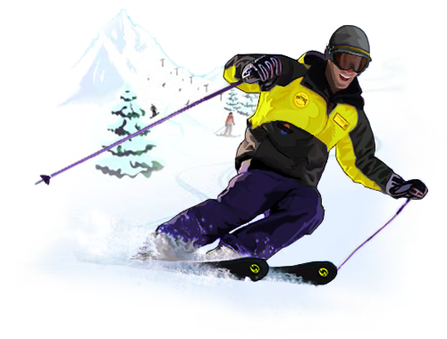
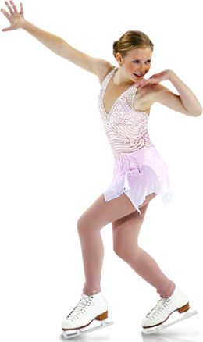
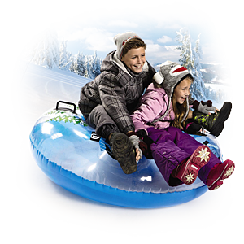
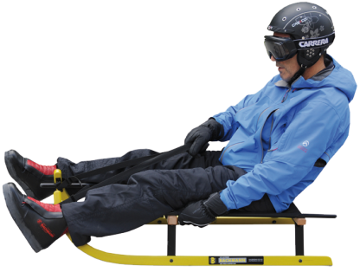
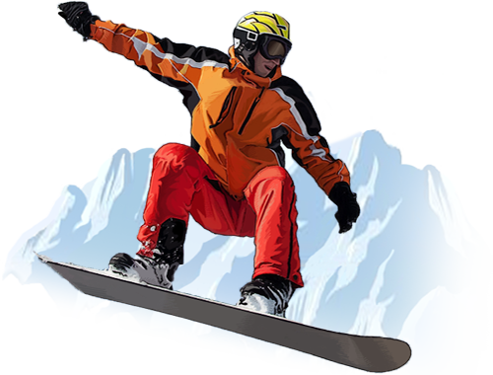
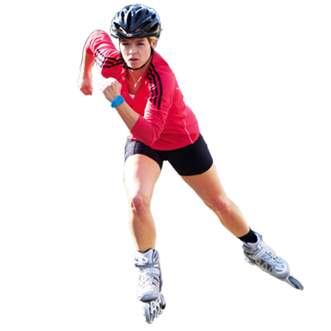
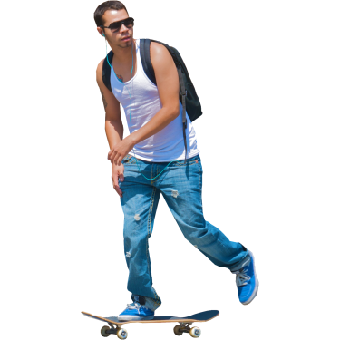
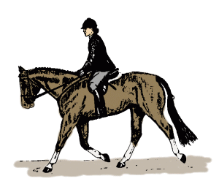
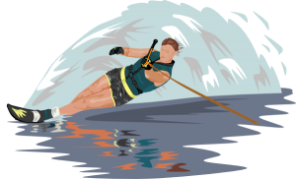
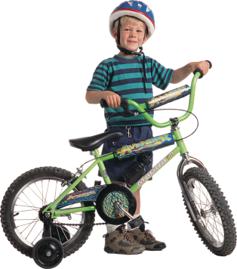
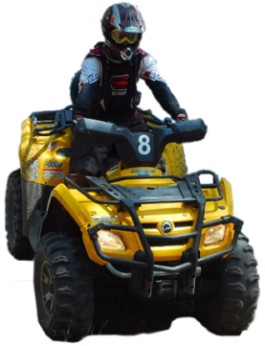
на лы́жах на конька́х на са́нках на ватру́шке
на сноубо́рде на ро́ликах на ске́йте/ на ло́шади
скейтбо́рде
на во́дных лы́жах на велосипе́де на квадроци́кле

Slide 2
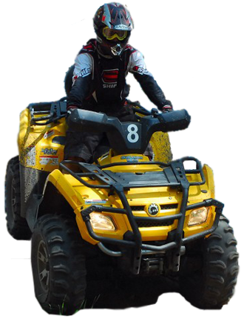
на лыжах
на коньках
на санках
на ватрушке
на сноуборде
на роликах
на скейте / скейтборде
на велосипеде
на водных лыжах
на лошади
на квадроцикле

Slide 3
заниматься (1A)
я занимаюсь
ты занимаешься?
он занимается
она занимается
мы занимаемся
вы занимаетесь?
они занимаются

